Slide 1
Android Views & Layouts

Slide 2
Mục lục
Views & Layouts
LinearLayouts
RelativeLayouts
AbsoluteLayouts
TableLayouts
Constraints Layout

Slide 3
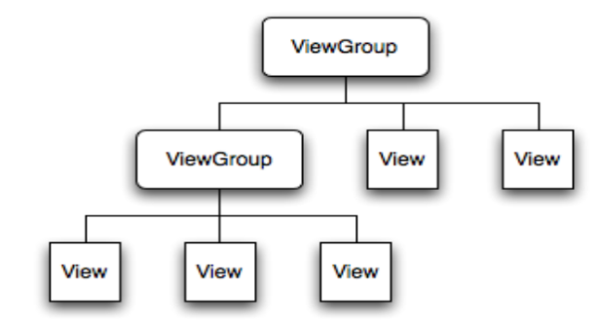
Android Layouts/ViewGroup

Slide 4
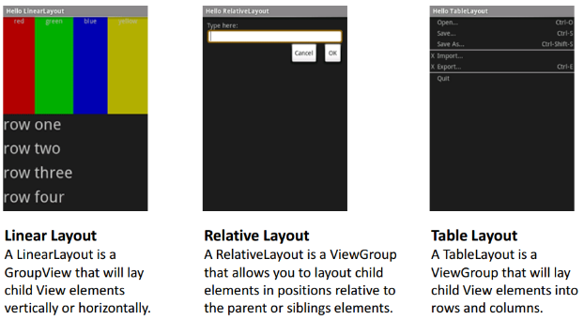
Android Layouts/Viewgroup

Slide 5
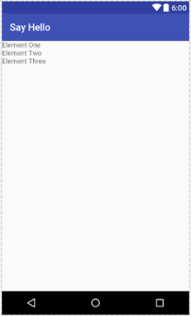
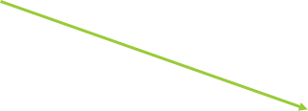

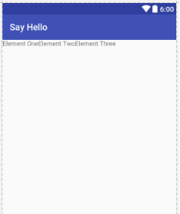
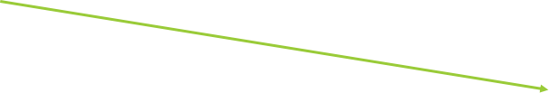

LinearLayouts
<LinearLayout xmlns:android= "http://schemas.android.com/apk/res/android" android:orientation="vertical" android:layout_width="fill_parent" android:layout_height="fill_parent" > <TextView android:layout_width="wrap_content" android:layout_height="wrap_content" android:text="Element One" /> <TextView android:layout_width="wrap_content" android:layout_height="wrap_content" android:text="Element Two" /> <TextView android:layout_width="wrap_content" android:layout_height="wrap_content" android:text="Element Three" /> </LinearLayout>

Slide 6
Một số thuộc tính của LinearLayout
Orientation
Horizontal (dạng hàng)
Vertical (dạng cột)
Có thể thiết lập thuộc tính: android:orientation=“…” trong file layout xml hoặc có thể thay đổi setOrientation() bằng mã khi chương trình đang chạy

Slide 7
Một số thuộc tính của LinearLayout
Fill Model
Các view trong LinearLayout đều phải thiết lập thuộc tính kích thước android:layout_width và android:layout_height
Giá trị kích thước có thể là:
Một giá trị cụ thể - như 200 dip
wrap_content – vừa đủ nội dung bên trong
Fill_parent hoặc match_parent – bằng độ lớn của đối tượng cha chứa chúng

Slide 8
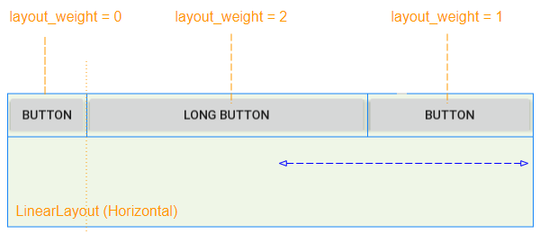
Một số thuộc tính của LinearLayout
Weight
android:layout_weight – trọng số để xác định tỉ lệ tương ứng phần không gian còn trống dành cho đối tượng (view)
Giá trị có thể là 1,2,3,.. Mặc định là 0

Slide 9
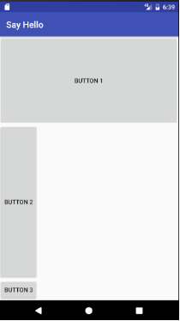
Một số thuộc tính của LinearLayout
<?xml version="1.0" encoding="utf-8"?> <LinearLayout xmlns:android="http://schemas.android.com/apk/res/android" xmlns:tools="http://schemas.android.com/tools" android:layout_width="match_parent" android:layout_height="match_parent" android:orientation="vertical"> <Button android:id="@+id/btn1" android:layout_width="fill_parent" android:layout_height="wrap_content" android:layout_weight="1" android:text="Button 1" /> <Button android:id="@+id/btn2" android:layout_width="wrap_content" android:layout_height="wrap_content" android:layout_weight="2" android:text="Button 2" /> <Button android:id="@+id/btn3" android:layout_width="wrap_content" android:layout_height="wrap_content" android:text="Button 3" /> </LinearLayout>

Slide 10
Một số thuộc tính của LinearLayout
Gravity được dùng để xác định cách căn lề của các đối tượng trên màn hình.
Mặc định thì các đối tượng sẽ căn lề phía trên, bên trái
Khi cần căn lề, ta dung thuộc tính XML:
android:layout_gravity=“…”
android:gravity=“…”
Giá trị có thể là: left, center, right, top, bottom, vv

Slide 11
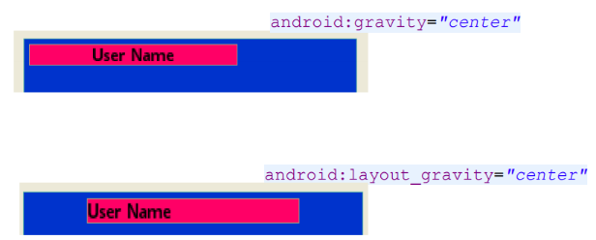
Một số thuộc tính của LinearLayout

Slide 12
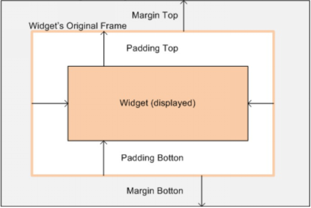
Một số thuộc tính của LinearLayout
Magin & Padding
android:layout_margin=“..“ : Cách lề bên ngoài
android:padding=“…“ : Cách lề bên trong

Slide 13
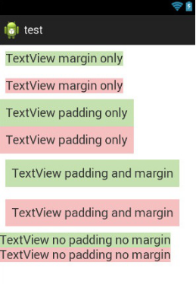
Một số thuộc tính của LinearLayout
Padding & Margin
android:padding=“…“ : Cách lề bên trong view
android:layout_margin=“..“ : Cách lề bên ngoài view

Slide 14
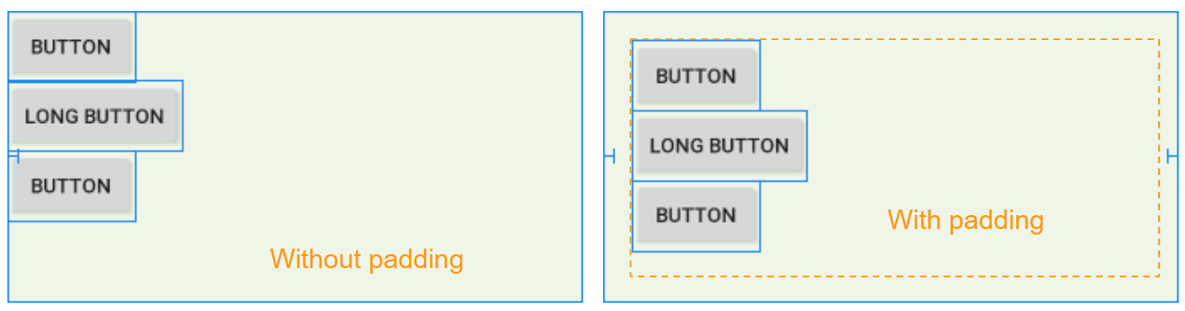
Padding
Là khoảng không gian bên trong viền của LinearLayout

Slide 15
Padding
Là khoảng không gian bên trong viền của LinearLayout

Slide 16
Margins
Thiết lập khoảng không gian giữa các View con của Viewgroup

Slide 17
Mục lục
Views & Layouts
LinearLayouts
RelativeLayouts
AbsoluteLayouts
TableLayouts
ConstraintLayouts

Slide 18
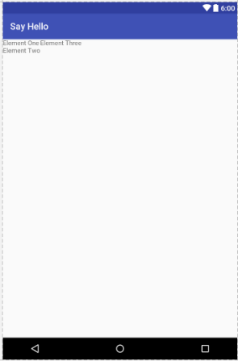

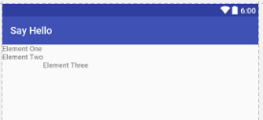
RelativeLayouts
<RelativeLayout xmlns:android= "http://schemas.android.com/apk/res/android" android:layout_width="fill_parent" android:layout_height="fill_parent" > <TextView android:id="@+id/EL01" android:layout_width="wrap_content" android:layout_height="wrap_content" android:text="Element One" /> <TextView android:id="@+id/EL02" android:layout_width="wrap_content" android:layout_height="wrap_content" android:text="Element Two" android:layout_below="@id/EL01" /> <TextView android:layout_width="wrap_content" android:layout_height="wrap_content" android:text="Element Three" android:layout_toRightOf="@id/EL02" /> </RelativeLayout>
android:text="Element Three“
android:layout_toRightOf="@id/EL02"
android:layout_below="@id/EL01"
android:text="Element Three“
android:layout_toRightOf="@id/EL02"
android:layout_below="@id/EL02"

Slide 19
RelativeLayouts
Tên thuộc tính | Mô tả
android:layout_above | Đặt phần tử hiện tại nằm kế sau phần tử có id được chỉ ra
android:layout_alignBaseline | Đặt phần tử này lên cùng dòng với phần tử có id được chỉ ra
android:layout_alignBottom | Canh sao cho đáy của phần tử hiện thời trùng với đáy của phần tử có id được chỉ ra
android:layout_alignLeft | Đặt cạnh trái của phần tử hiện thời trùng với cạnh trái của phần tử có id được chỉ ra
android:layout_alignParentBottom | Nếu thiết lập là true thì phần tử hiện thời sẽ được canh xuống đáy của phần tử chứa nó
android:layout_alignParentLeft | Nếu được thiết lập là true thì phần tử hiện thời sẽ canh trái so với phần tử chứa nó

Slide 20
RelativeLayouts
android:layout_alignParentRight | Nếu được thiết lập là true thì phần tử hiện thời sẽ canh phải so với phần tử chứa nó
android:layout_alignParentTop | Nếu được thiết lập là true thì phần tử hiện thời sẽ canh lên đỉnh phần tử chứa nó
android:layout_alignRight | Canh cạnh phải của phần tử hiện thời trùng với cạnh phải của phần tử có id được chỉ ra
android:layout_alignTop | Canh đỉnh của phần tử hiện thời trùng với đỉnh của phần tử có id được chỉ ra
android:layout_alignWithParentIfMissing | Nếu thiết lập là true, thì phần tử sẽ được canh theo phần tử chứa nó nếu các thuộc tính canh của phần tử không có.
android:layout_below | Đặt phần tử hiện thời ngay sau phần tử có id được chỉ ra.
android:layout_centerHorizontal | Nếu thiết lập là true thì phần tử hiện thời sẽ được canh giữa theo chiều ngang phần tử chứa nó.

Slide 21
RelativeLayouts
android:layout_centerInParent | Nếu thiết lập là true thì phần tử hiện thời sẽ được canh chính giữa theo chiều phải trái và trên dưới so với phần tử chứa nó.
android:layout_centerVertical | Nếu thiết lập là true thì phần tử hiện thời sẽ được canh chính giữa theo chiều dọc phần tử chứa nó.
android:layout_toLeftOf | Đặt cạnh phải của phần tử hiện thời trùng với cạnh trái của phần tử có id được chỉ ra.
android:layout_toRightOf | Đặt cạnh trái của phần tử hiện thời trùng với cạnh phải của phần tử có id được chỉ ra.

Slide 22
Mục lục
Views & Layouts
LinearLayouts
RelativeLayouts
AbsoluteLayouts
TableLayouts
ConstraintLayouts

Slide 23
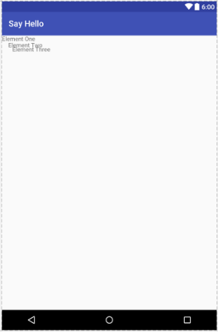
AbsoluteLayouts
<AbsoluteLayout xmlns:android= "http://schemas.android.com/apk/res/android" android:layout_width="fill_parent" android:layout_height="fill_parent" > <TextView android:layout_width="wrap_content" android:layout_height="wrap_content" android:text="Element One" /> <TextView android:layout_width="wrap_content" android:layout_height="wrap_content" android:text="Element Two" android:layout_x="30px" android:layout_y="30px" /> <TextView android:layout_width="wrap_content" android:layout_height="wrap_content" android:text="Element Three" android:layout_x="50px" android:layout_y="50px" /> </AbsoluteLayout>
Chỉ định vị trí các view con thông qua toạ độ (x,y)

Slide 24
Hãy tạo giao diện Activity như sau:
Text 1Text 2
BUTTON1
BUTTON2

Slide 25
Dùng LinearLayout
<LinearLayout xmlns:android="http://schemas.android.com/apk/res/android" xmlns:tools="http://schemas.android.com/tools" android:layout_width="match_parent" android:layout_height="match_parent" android:orientation="vertical"> <LinearLayout android:layout_width="match_parent" android:layout_height="wrap_content" android:orientation="horizontal"> <TextView android:layout_width="wrap_content" android:layout_height="wrap_content" android:text="Text 1" /> <TextView android:layout_width="wrap_content" android:layout_height="wrap_content" android:text="Text 2" /> </LinearLayout> <Button android:id="@+id/btn1" android:layout_width="wrap_content" android:layout_height="wrap_content" android:layout_gravity="center" android:text="Button 1" /> <Button android:id="@+id/btn2" android:layout_width="wrap_content" android:layout_height="wrap_content" android:layout_gravity="center" android:text="Button 2" /> </LinearLayout>`
Text 1Text 2
BUTTON1
BUTTON2
Dùng LinearLayout

Slide 26
Dùng RelativeLayout
<?xml version="1.0" encoding="utf-8"?> <RelativeLayout xmlns:android="http://schemas.android.com/apk/res/android" xmlns:tools="http://schemas.android.com/tools" android:layout_width="match_parent" android:layout_height="match_parent"> <RelativeLayout android:id="@+id/rl" android:layout_width="match_parent" android:layout_height="wrap_content"> <TextView android:id="@+id/txt1" android:layout_width="wrap_content" android:layout_height="wrap_content" android:text="Text 2" /> <TextView android:layout_width="wrap_content" android:layout_height="wrap_content" android:layout_centerVertical="true" android:layout_toRightOf="@+id/txt1" android:text="Text 2" /> >
</RelativeLayout> <Button android:id="@+id/btn1" android:layout_width="wrap_content" android:layout_height="wrap_content" android:layout_below="@+id/rl" android:layout_centerHorizontal="true" android:padding="10dp" android:text="Button1" /> <Button android:id="@+id/btn2" android:layout_width="wrap_content" android:layout_height="wrap_content" android:layout_below="@+id/btn1" android:layout_centerHorizontal="true" android:text="Button 2" />
</RelativeLayout
Text 1Text 2
BUTTON1
BUTTON2
Notes:
Trong RelativeLayout nếu các view con bên trong chưa định nghĩa các thuộc tính canh lề thì mặc định các view này sẽ chồng lên nhau luôn chứ không phải như LinearLayout là xếp theo hàng ngang hay dọc.

Slide 27
Hãy tạo giao diện Activity như sau:
Text 1Text 2
<?xml version="1.0" encoding="utf-8"?> <RelativeLayout xmlns:android="http://schemas.android.com/apk/res/android" android:orientation="vertical" android:layout_width="match_parent" android:layout_height="match_parent"> <Button android:layout_alignParentBottom="true" android:id="@+id/bt2" android:text="Button 2" android:layout_centerHorizontal="true" android:layout_width="wrap_content" android:layout_height="wrap_content" /> <Button android:layout_above="@id/bt2" android:text="Button 1" android:layout_centerHorizontal="true" android:layout_width="wrap_content" android:layout_height="wrap_content" /> </RelativeLayout>
BUTTON1
BUTTON2

Slide 28
Mục lục
Views & Layouts
LinearLayouts
RelativeLayouts
AbsoluteLayouts
TableLayouts
ConstraintLayouts

Slide 29
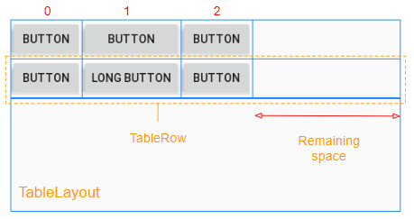
TableLayout

Slide 30
TableLayout - android:stretchColumns
android:stretchColumns cho phép chỉ định các cột sẽ được kéo dài (stretched) để lấp đầy không gian còn trống

Slide 31
TableLayout - android:shrinkColumns
android:shrinkColumns chỉ định các cột sẽ bị co lại (shrinked) để tránh việc các View con tràn ra ngoài TableLayout

Slide 32
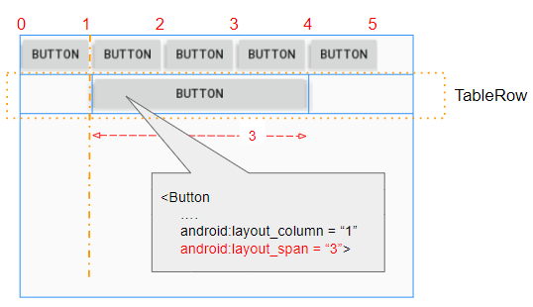
View - android:layout_span
android:layout_span áp dụng cho View con để chỉ định số ô liên tiếp trong một TableRow sẽ được hợp nhất với nhau.
android:layout_column được áp dụng cho một View con trong một TableRow để chỉ định vị trí

Slide 33
Mục lục
Views & Layouts
LinearLayouts
RelativeLayouts
AbsoluteLayouts
TableLayouts
ConstraintLayout

Slide 34
ConstraintLayout
Tương tự RelativeLayout nhưng hỗ trợ kéo thả mạnh mẽ

Slide 35
View Margin – layout_width
Fixed: chỉ định cứng
match_constraint: tương tự match_parent trong RelativeLayout
wrap_content

Slide 36


